Slide 1
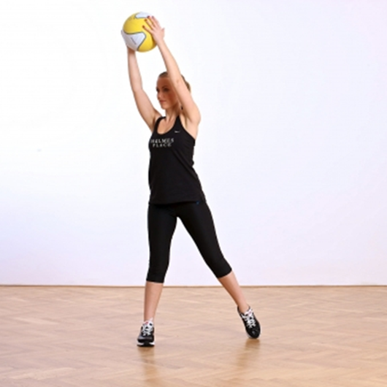
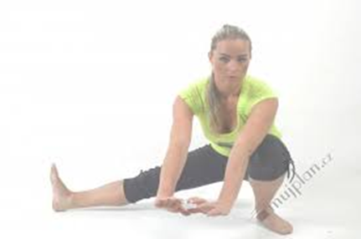
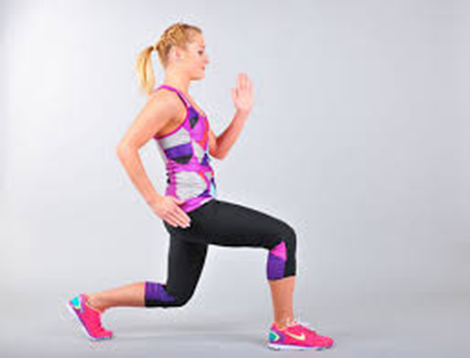
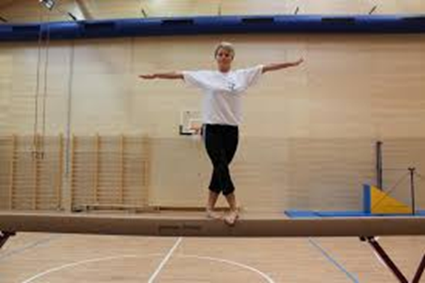
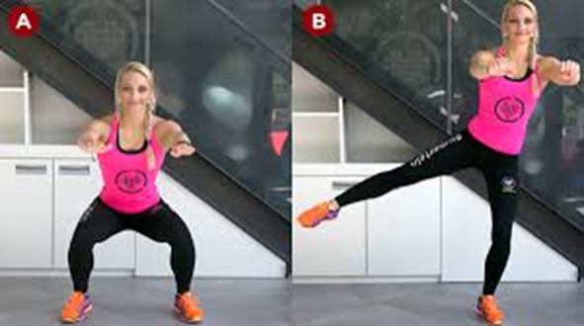
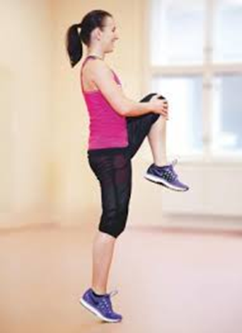
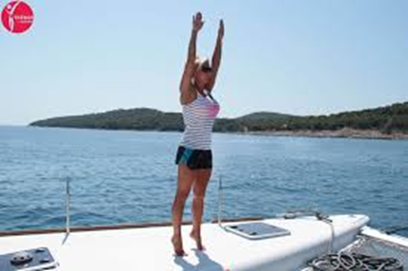
Postoje
Poloha těla, kdy se podložky dotýkají chodidlo/a nebo jejich část

Slide 2
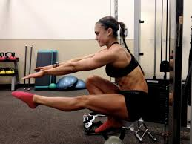
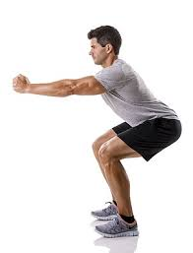
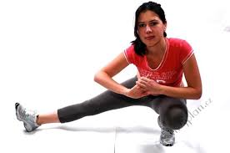
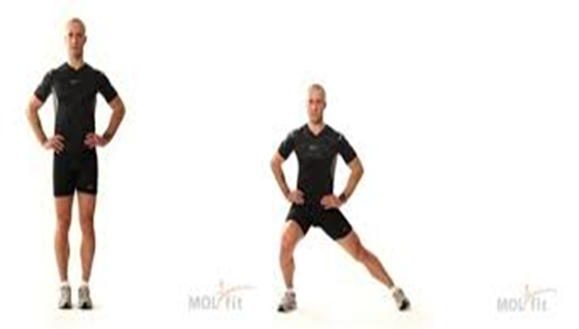
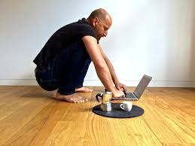
Příklady postojů

Slide 3
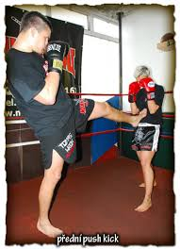
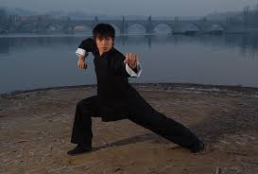
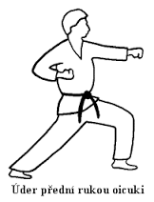
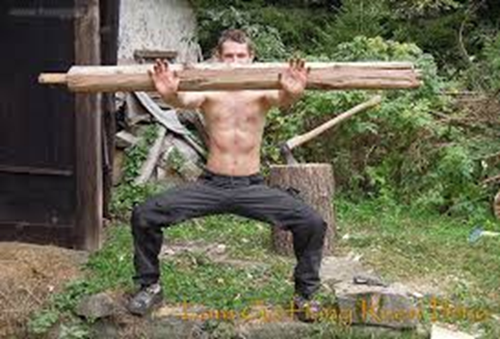
Příklady postojů

Slide 4
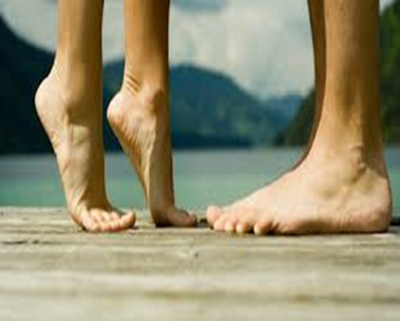
Postoje
  Podle úhlového vztahu mezi stehnem a bércem
    stoje – noha v koleně napjata, na základně spočívá celým chodidlem.
    výpon - stojná noha na špičce
    podřepy – stehno svírá s bércem tupý až pravý úhel. Míra pokrčení je vyjádřena výrazy mírný – hlubší.
    dřepy – stehno a bérec stojné nohy (nohou) svírají ostrý úhel. Provedení dřepu se rozumí na špičkách, provedení na celých chodidlech se vyjádří v popise.

Slide 5
Postoje
obounož Konkrétní příklady
Postoje snožné podřep spojný
Postoje rozkročné dřep rozkročný
Postoje nožné výpon únožný
stoj měrný
jednonož stoj na P/L ….
podřep na P/L … dřep na P/L ….
výpon na P/L ….

Slide 6
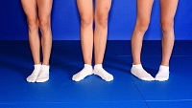
Postoje snožné obounož
Chodidla se dotýkají
Příklady:
Stoj spojný
Stoj spatný
Stoj rozpatný
Stoj měrný
Stoj skřižný P přes L

Slide 7
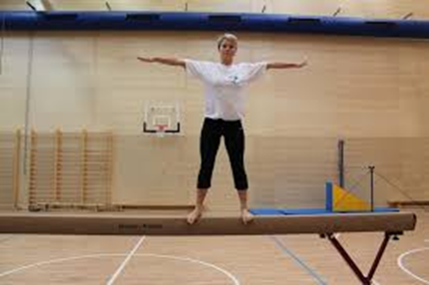


Postoje rozkročné obounož
stoj rozkročný výpon rozkročný
nohy jsou od sebe, hmotnost těla je rovnoměrně rozložena na obě nohy
rovina čelná nebo bočná (chodidla jsou od sebe asi na délku kroku), jinou vzdálenost upřesníme v popise výrazem úzký – široký.

Slide 8

Postoje nožné obounož
Jedna noha je stojná (je na ni většina váhy), druhá opěrná (jen se dotýká podložky)
Stoj před nožný
Podřep zá nožný
Dřep ú nožný
Výpon

Slide 9
Postoje
Příklad popisu
Základní poloha Typ postoje Bližší upřesnění
Stoj spatný
Podřep únožný pravou/levou
Dřep spatný na celých chodidlech
Stoj skřižný levou přes pravou
Výpon rozkročný pravou vpřed

Slide 10
Pohyby v postojích
Přinožení
Výkrok vpřed
Úkrok vpravo/vlevo
Výpad
Krok
Obrat
Poskok
Hmity
Přenos (přenesení váhy)

